Slide 1
KHOA HỌC LỚP 4

Slide 2
Khởi động

Slide 3
Câu 1. Chất lỏng thay đổi như thế nào khi nóng lên và lạnh đi?
A. Nóng lên thì nở ra
B. Co lại khi lạnh đi.
C
C. Cả hai ý trên đều đúng.

Slide 4
Câu 2. Tại sao khi đun nước, không nên đổ đầy nước vào ấm?
- Nếu đổ nước đầy ấm, khi sôi nước sẽ bị tràn ra ngoài, có thể gây bỏng, làm tắt bếp, chập điện,. …

Slide 5
Câu 3. Khi tỏa nhiệt thì các vật nóng lên hay lạnh đi?
A. Nóng lên
B
B. Lạnh đi.
C. Không có hiện tượng gì.

Slide 6
Thứ ngày tháng 3 năm 2022
Khoa học
Vật dẫn nhiệt và vật cách nhiệt (104)

Slide 7
YÊU CẦU CẦN ĐẠT
Phân biệt được các vật dẫn nhiệt và vật không dẫn nhiệt.
Biết được một số ứng dụng đơn giản liên quan đến tính dẫn nhiệt, tính cách nhiệt của vật liệu xung quanh ta.
Phát triển khả năng tìm tòi khám phá.

Slide 8
KHÁM PHÁ

Slide 9
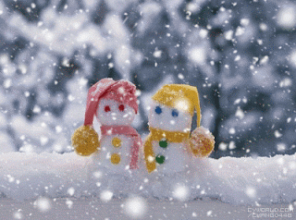
Hoạt động 1: Vật dẫn nhiệt, vật cách nhiệt

Slide 10
Thí nghiệm 1
DỰ ĐOÁN KẾT QUẢ
THÍ NGHIỆM
KẾT QUẢ
Chuẩn bị:
+ 1 ly nước nóng
+ 1 thìa kim loại và 1 thìa nhựa.
Tiến hành:
Bỏ 2 cái thìa vào ly nước nóng cùng lúc.
Thìa kim loại nóng hơn thìa nhựa
Sau 2 phút cán thìa nào nóng hơn?
Thìa nào dẫn nhiệt tốt hơn? Thìa nào dẫn nhiệt kém hơn?
Thìa kim loại dẫn nhiệt tốt hơn. Thìa nhựa dẫn nhiệt kém hơn.

Slide 11
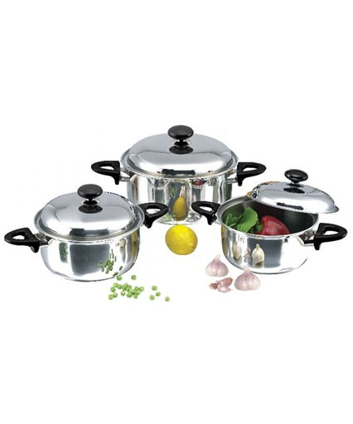
Xoong được làm bằng nhôm, gang, inox, đây là những chất dẫn nhiệt tốt để nấu nhanh.
Quai xoong được làm bằng nhựa, đây là chất dẫn nhiệt kém để khi ta cầm không bị nóng.
Xoong và quai xoong được làm bằng chất liệu gì? Chất liệu đó dẫn nhiệt tốt hay kém?

Slide 12
KẾT LUẬN
* Các kim loại: đồng, nhôm, sắt, ... dẫn nhiệt tốt còn gọi là vật dẫn nhiệt.
* Gỗ, nhựa, len, bông,…dẫn nhiệt kém còn gọi là vật cách nhiệt.

Slide 13
Hoạt động 2: Tính cách nhiệt của không khí

Slide 14
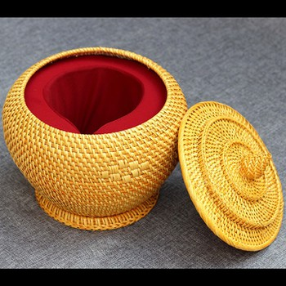
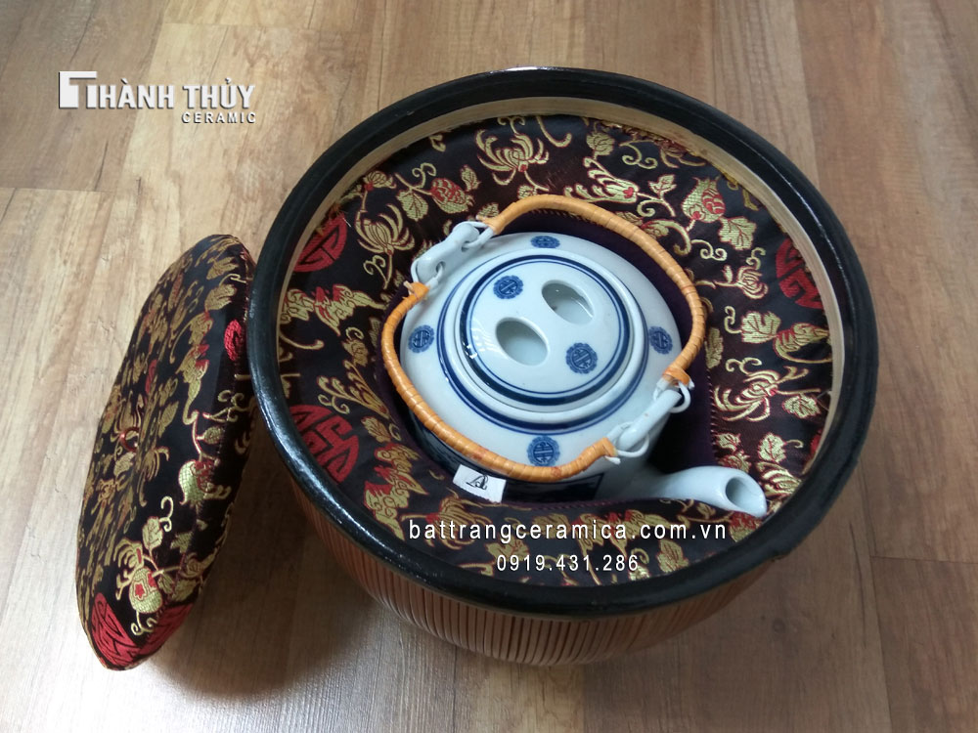
Bên trong những giỏ đựng ấm thường được làm bằng chất liệu gì? Sử dụng chất liệu đó có lợi ích như thế nào?
Bên trong giỏ ấm thường được làm bằng xốp bông, len, dạ, ...là những vật xốp chứa nhiều không khí. Không khí dẫn nhiệt kém nên sẽ giúp giữ ấm nước nóng lâu hơn.

Slide 15
Thí nghiệm 2
Chuẩn bị
2 chiếc cốc như nhau
2 tờ giấy báo
Nước nóng và nhiệt kế
Cách tiến hành
Bước 1: Lấy một tờ báo quấn chặt vào cốc thứ nhất. Lấy tờ báo còn lại làm nhăn quấn lỏng vào cốc thứ 2.
Bước 2: Đổ vào 2 cốc một lượng nước nóng như nhau.
Bước 3: Dùng nhiệt kế kiểm tra nhiệt độ của 2 cốc nước khi đổ nước nóng vào sau 3 phút.

Slide 16
Vì sao nước trong cốc quấn giấy báo nhăn còn nóng hơn?
Nước trong cốc nào còn nóng hơn?
Vì tờ giấy báo nhăn có nhiều chỗ chứa không khí giữa các lớp giấy làm hơi nóng của nước trong cốc thoát ra ngoài chậm hơn nước trong cốc quấn tờ báo thẳng nên nước trong cốc đó còn nóng hơn.
Nước trong cốc có quấn giấy báo nhăn và lỏng nóng hơn.
=> Tính cách nhiệt của không khí.

Slide 17
Nêu một số VD khác áp dụng tính cách nhiệt của không khí để làm vật cách nhiệt?
Chăn bông, áo phao, ...

Slide 18
KẾT LUẬN
Vì có vật dẫn nhiệt tốt, vật dẫn nhiệt không tốt và tính cách nhiệt của không khí mà con người đã sản xuất ra nhiều sản phẩm cách nhiệt phục vụ cuộc sống.

Slide 19
VẬN DỤNG

Slide 20
TRÒ CHƠI “HÁI HOA”

Slide 21
2
1
3
4
5

Slide 22
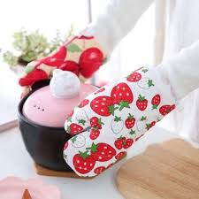
1. Tôi giúp mẹ không bị bỏng khi bê xoong từ bếp xuống.
Đố bạn tôi là gì?
Tôi là cái lót tay
THỜI GIAN
ĐÁP ÁN
HẾT GIỜ

Slide 23
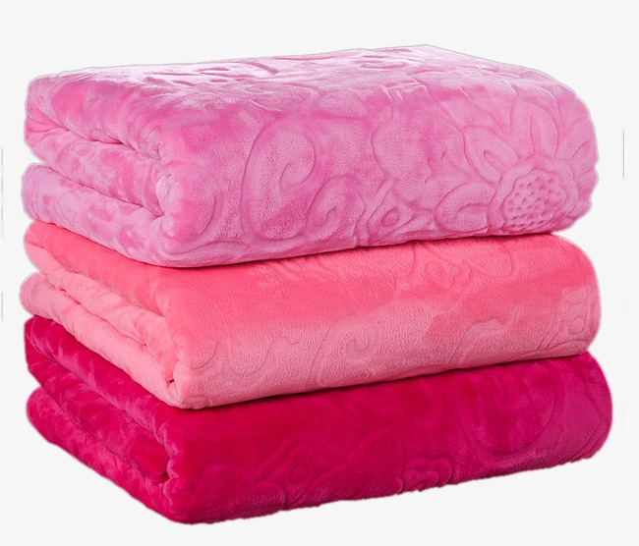
2. Tôi giúp mọi người được ấm trong khi ngủ.
Đố bạn tôi là gì và được làm bằng gì?
Tôi là cái chăn.
Tôi thường được làm bằng bông, len,...
ĐÁP ÁN
THỜI GIAN
HẾT GIỜ

Slide 24
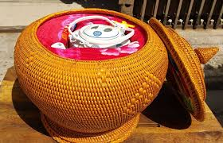
4. Tôi là cái giỏ ấm.
Đố bạn biết công dụng của tôi?
Tôi giúp cho nước trong bình trà nóng lâu hơn.
ĐÁP ÁN
THỜI GIAN
HẾT GIỜ

Slide 25
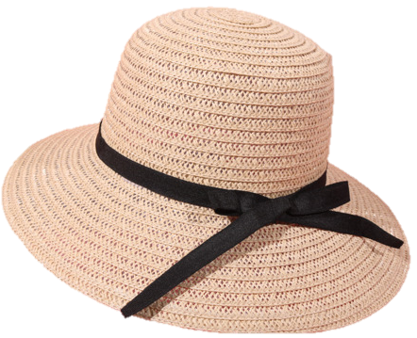
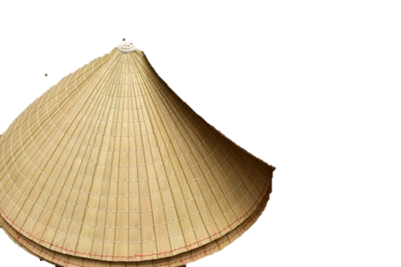
3. “Mẹ thường hay đội Đi nắng đi mưa
Ngự trên đầu đó Người người vẫn ưa”
Đố bạn tôi là cái gì?
Tôi là cái nón, cái mũ
ĐÁP ÁN
THỜI GIAN
HẾT GIỜ

Slide 26
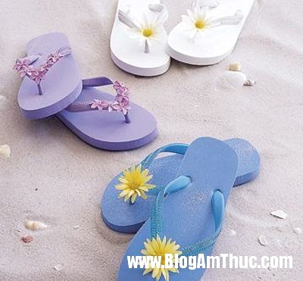
5. “Đi đâu cũng phải có nhau,
Một phải một trái không bao giờ rời.
Cả hai cùng mến yêu người,
Theo chân đi khắp những ngày nắng mưa”.
Đố bạn tôi là cái gì?
Tôi là đôi dép.
ĐÁP ÁN
THỜI GIAN
HẾT GIỜ

Slide 27
ĐỊNH HƯỚNG HỌC TẬP
- Các em xem lại bài đã học.
- Sưu tầm tranh, ảnh về việc sử dụng
nguồn nhiệt, hộp diêp, nến.
- Xem trước bài sau: Các nguồn nhiệt
*Chuẩn bị bài sau: Người dân và hoạt động sản xuất ở đồng bằng duyên hải miền Trung.

Slide 28
YÊU CẦU CẦN ĐẠT
Phân biệt được các vật dẫn nhiệt và vật không dẫn nhiệt.
Biết được một số ứng dụng đơn giản liên quan đến tính dẫn nhiệt, tính cách nhiệt của vật liệu xung quanh ta.
Phát triển khả năng tìm tòi khám phá.

Slide 29
GHI VỞ
Thứ ngày tháng 3 năm 2022
Khoa học
Vật dẫn nhiệt và vật cách nhiệt (104)
1. Các vật dẫn nhiệt không giống nhau:
+ Có vật dẫn nhiệt tốt: kim loại, đồng, nhôm....
+ Có vật dẫn nhiệt kém: nhựa, gỗ, len, bông....
2. Tính cách nhiệt của không khí được ứng dụng nhiều trong cuộc sống.
- Địa hình của dải đồng bằng duyên hải miền Trung có đặc điểm gì?
- Địa hình của dải đồng bằng duyên hải miền Trung có đặc điểm gì?

Slide 30
Thank you

